Slide 1

Mercado Mobiliario Valencia 2025: Un vistazo a los alquileres y las ventas
Elaborado por: Ana Prieto, AnaÏs Dethy y Gabriel López

Slide 2
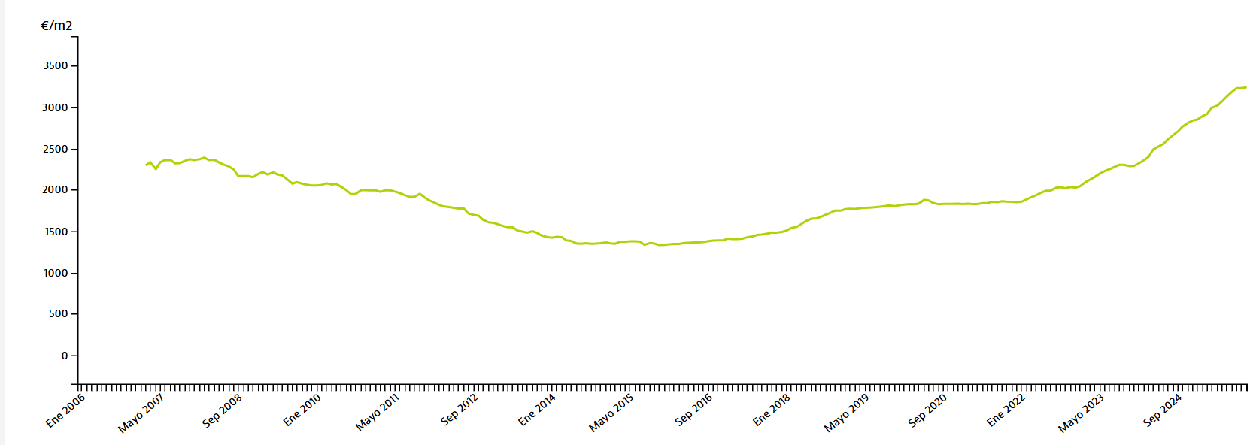
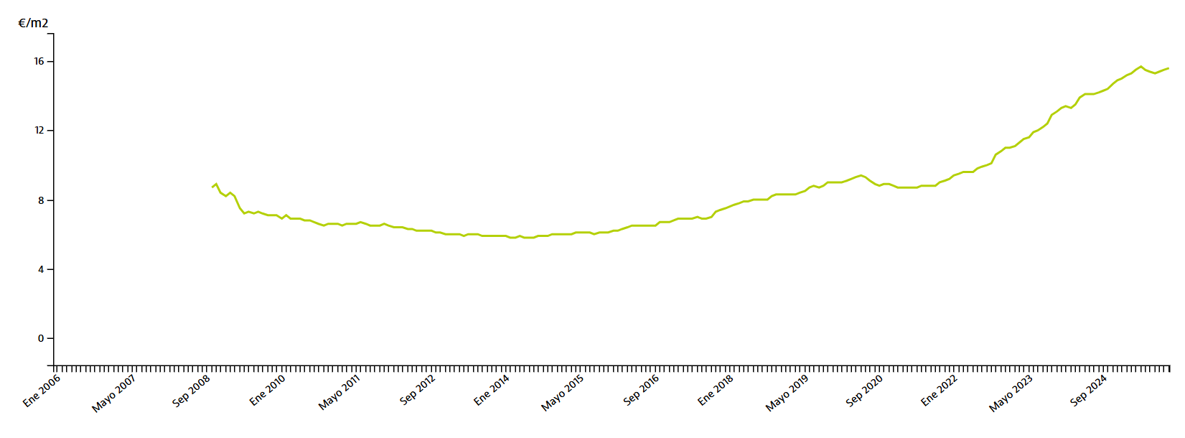
Mercado Mobiliario Valencia 2025: Un vistazo a los alquileres y las ventas
Precio de Venta de metro cuadrados en Valencia (desde 2005 hasta nov 2025)
Algunos datos Macro
Salario Promedio en Valencia (fuente: INE)
En los últimos 5 años en Valencia el incremento del precio del alquiler y de la vivienda ha sido exponencial.
Mensual
Anual
1.900 €
23 500€
Especialmente en los alquileres, el aumento de los precios se ha acelerado después de la Pandemia
ALQUILER
VENTA
Fuente: Datavenues
Fuente: Idealista
1.500€
346.000€
Precio de Alquiler de metro cuadrados en Valencia (desde 2005 hasta nov 2025)
Precio medio
Precio medio (mt2)
16,36€
3.165€
78%
14 años y 7 meses
Se requieren aproximadamente 10 años y 7 meses de todo un sueldo medio bruto para poder acceder a un piso en Valencia
Equivale el alquiler de un piso en Valencia con un salario medio
49 años
Si solo se destinara el 30% de un salario medio anual al pago de una casa, se tardaría alrededor de 49 años en comprar un piso.
EL umbral recomendado por la ONU es de 30% del salario destinado al alquiler.
Fuente: Idealista

Slide 3




Alcance, Fuentes, Objetivo del EDA
¿Por qué Valencia?.
Porque Valencia ha experimentado un crecimiento demográfico y turísticos impresionante en los últimos años con respecto a otras comunidades
Objetivo
Entender el comportamiento del mercado inmobiliario de Valencia a lo largo de 2025
Identificar patrones de precios en alquiler y venta
Detectar diferencias significativas entre Distritos
Comparar presión del alquiler frente a la compra
¿Por qué 2025?.
Es el periodo mas reciente que tenemos información, además de que ha sido uno de los años donde el crecimiento de los alquileres y ventas en Valencia ha sido mas pronunciado.
Limitaciones:
Dado a la complejidad del sector inmobiliario, analizar un solo año no es suficiente para poder determinar el comportamiento de este sector con precisión, sin embargo este estudio puede dar pista sobre patrones y comportamientos que han acontecido este año.
Fuentes:
Milanuncios, Fotocasa y Habitaclia
Alcance:
Tenemos el dato de 38.973 ofertas publicadas en 2025, que representan el 65% de los pisos comprados en el mismo año.
Variables consideradas:
Fuente, Operación,Tipología,C.P., Municipio
Provincia,Distrito,Barrio, Planta, Anunciante,
Caracteristicas del piso (Aire acondicionado,
Ascensor,Garaje, etc). Fecha de creación
Posible agencia, Conservación,Estado
Superficie. Precio, Precio unitario y Demanda
Disclaimer:
Este trabajo se realizo a partir de datos extraído de las distintas fuentes publicas de información para fines académicos. Ninguna conclusión o comentario realizado debe considerarse como algo definitivo ni tomarse como referencias políticas.

Slide 4
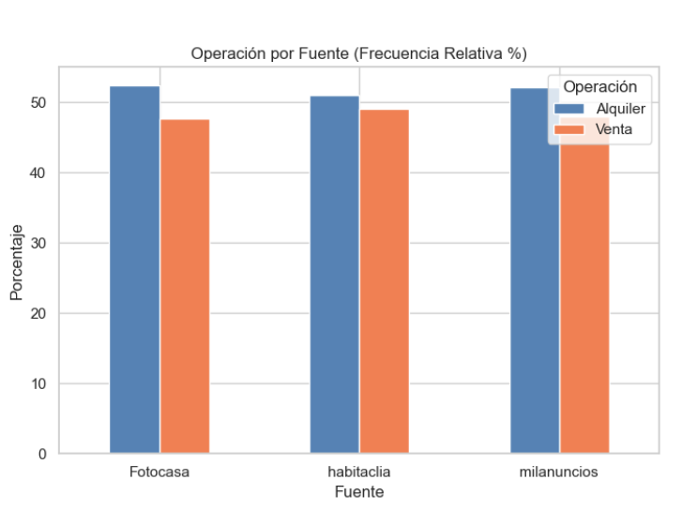
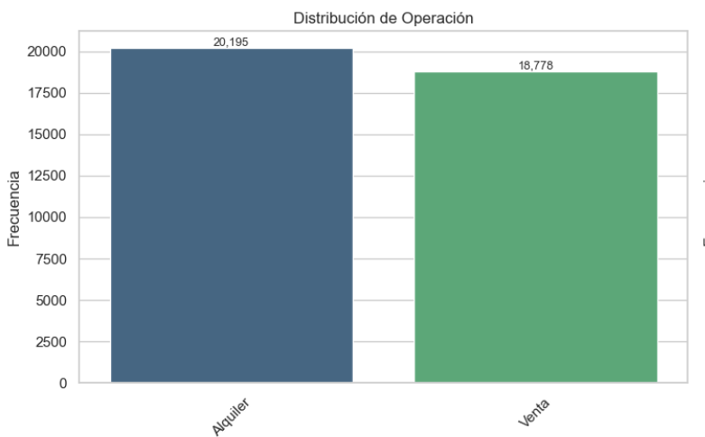
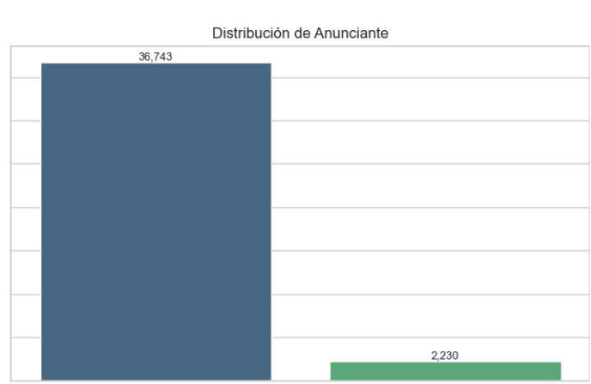
Nuestros Datos
Dentro de las distintas fuentes, las operaciones entre alquiler y ventas están igualadas.
20.195
18.778
ALQUILER
VENTA
El 94% de los anuncios en nuestros datos son provenientes de profesionales.
38.973
Total de ofertas de Viviendas
Profesional
Particular

Slide 5
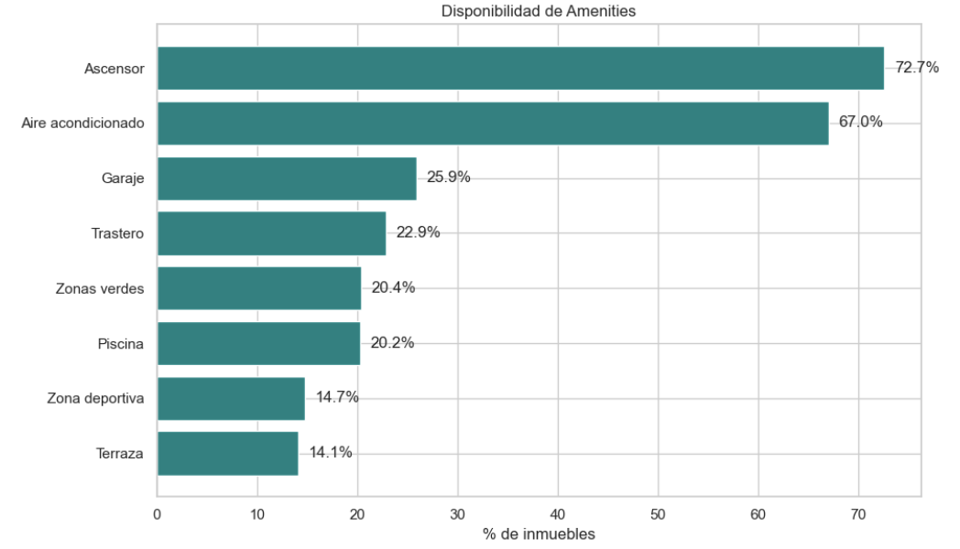
Características del parque inmobiliario de Valencia
Los ascensores y los Aires acondicionados son las características ms comunes en los pisos ofertados en valencia en 2025
Las terrazas y las zonas deportivas son los Amenities mas escasos en el parque inmobiliario de Valencia

Slide 6
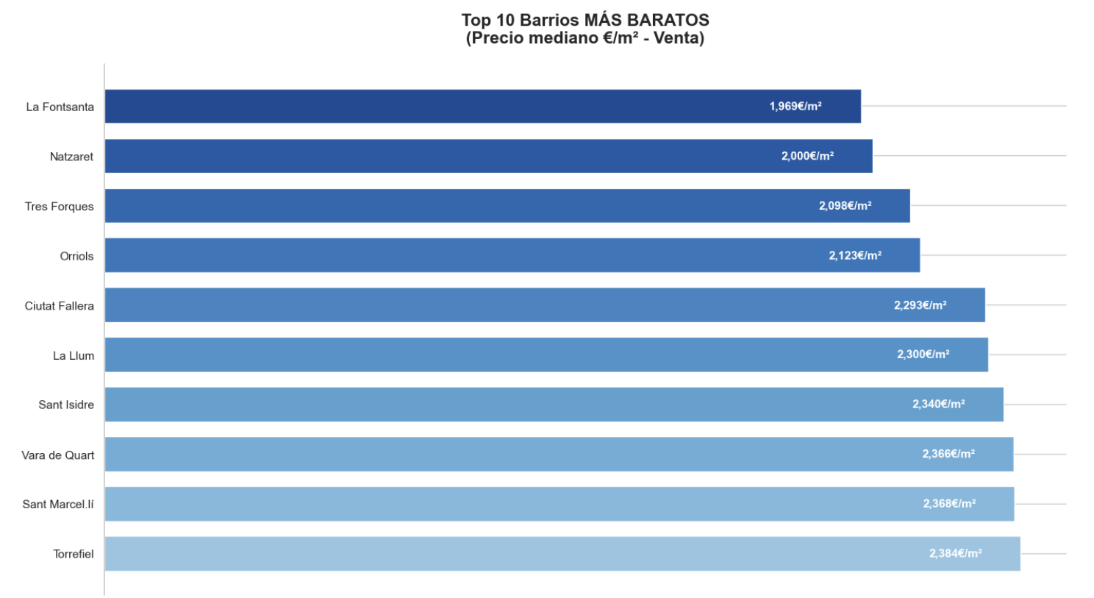
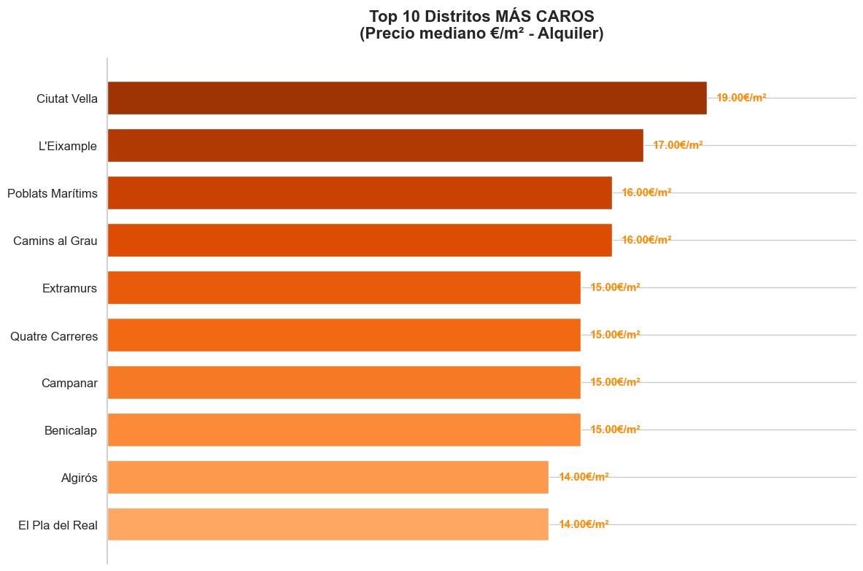
Top 10 de Barrios con los precios medios de ventas de Valencia. (2025)
El ratio de diferencia entre el barrio mas Barato y mas caro es de:
35%
El precio por metro cuadrado del barrio mas caro es 3 veces mayor que el precio por metro cuadrado del barrio mas barato

Slide 7
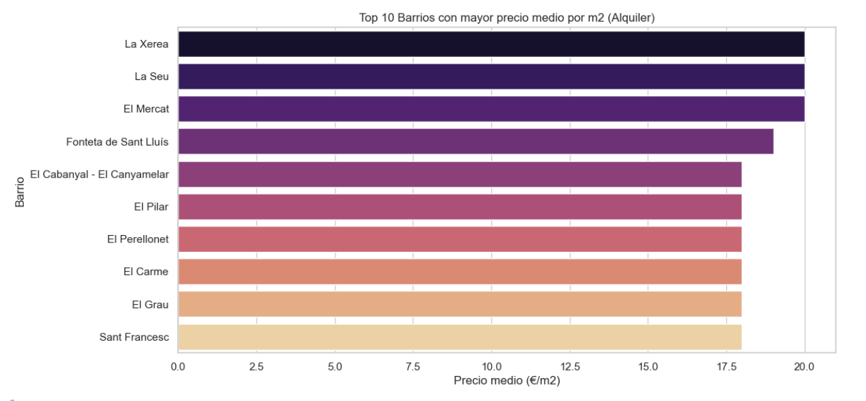
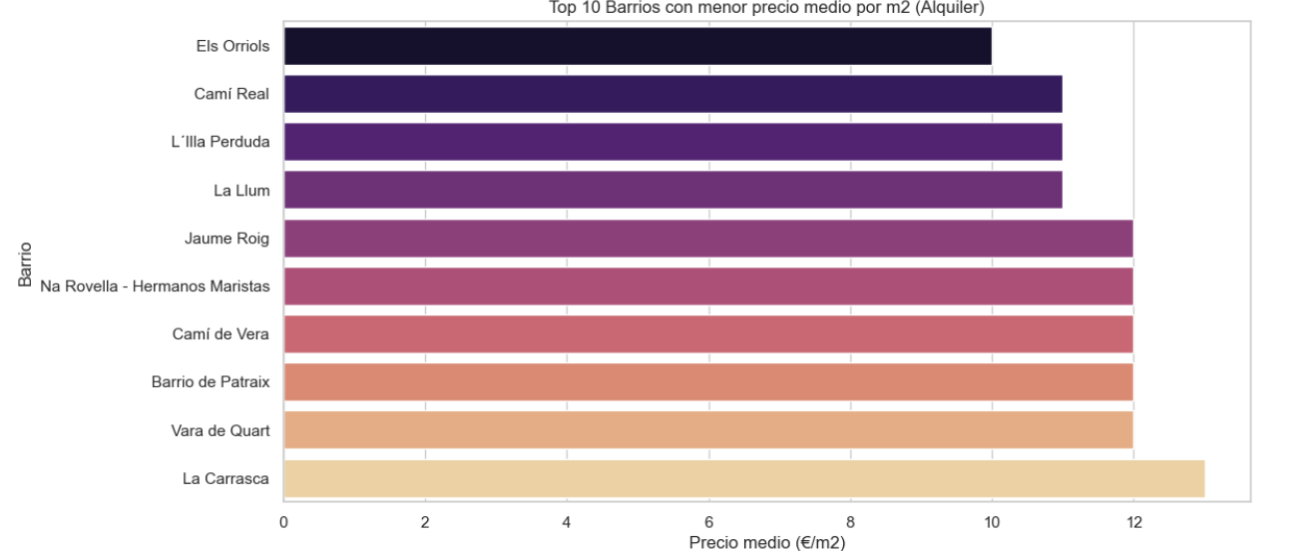
Top 10 de Barrios con los precios medios de alquiler de Valencia. (2025)

Slide 8
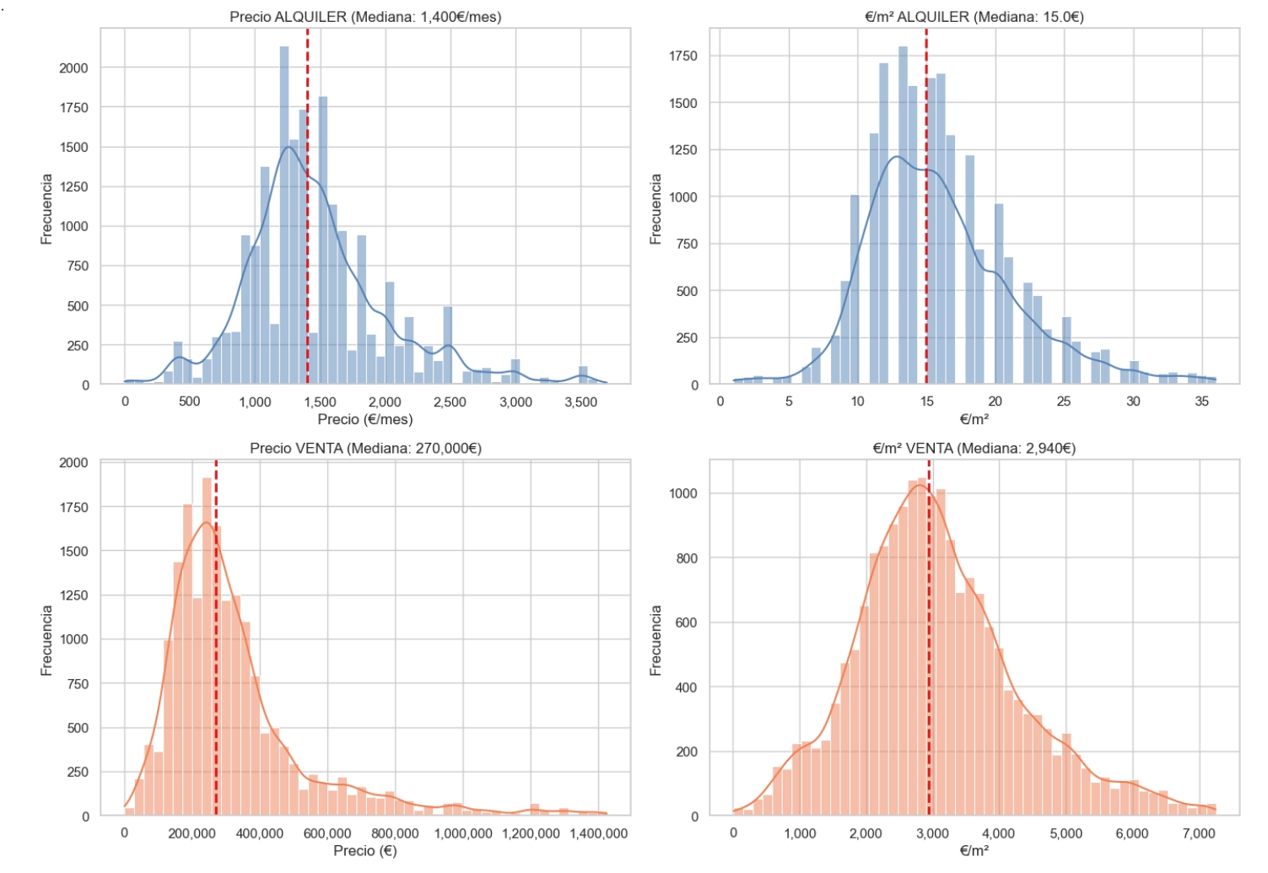
Precio Promedio según el tamaño de la Vivienda

Slide 9
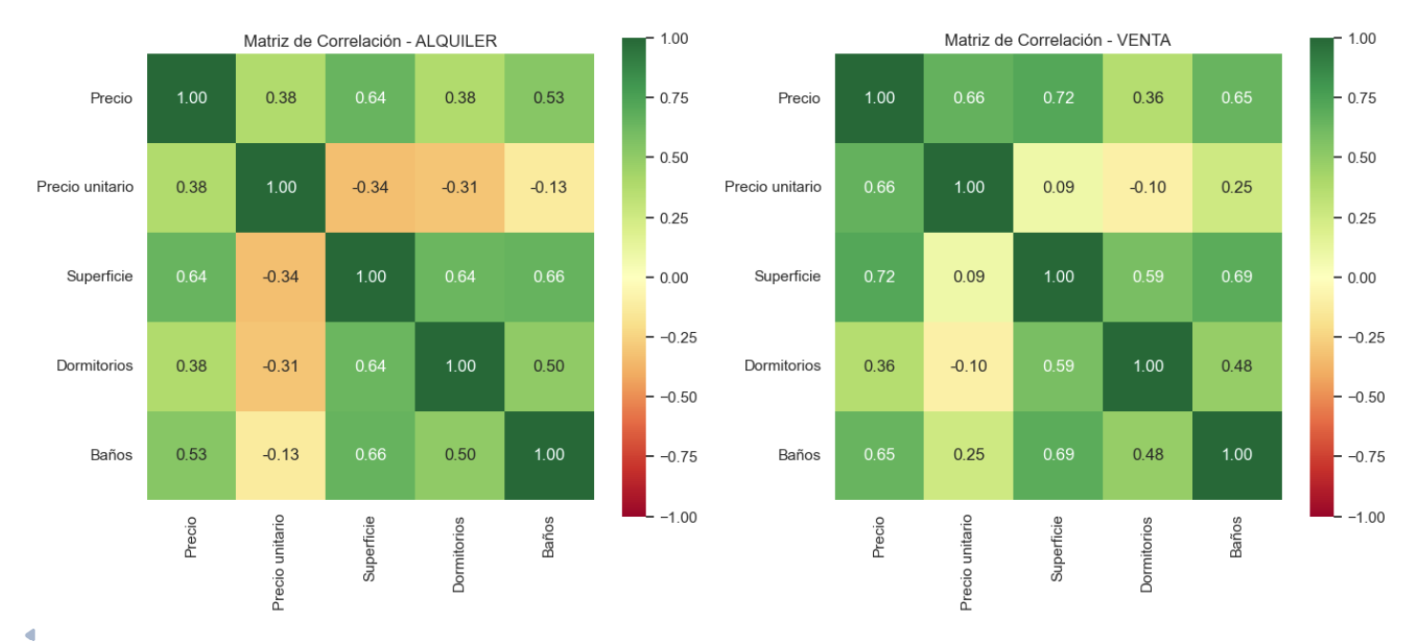
Correlaciones de los Amenities y el Precio de venta o alquiles en Valencia
Insights:
La superficie en el alquiler solo esta correlacionada un 64% con la variable precio a diferencia en el precio de venta que la superficie es un 72%.
En los precios de Venta el precio unitario por metro cuadrado están altamente correlacionados (un 66%), mientras que para el alquiler parece ser que no tienen una fuerte relación (38%).
La Relación entre el precio y la superficie también puede indicar ubicación, nivel socio económico de la zona, la calidad del edificio, etc.

Slide 10




Conclusiones y recomendaciones
Conclusiones
Recomendaciones
La ubicación determina el Precio por metro cuadrado
Análisis temporal: Incorporar datos históricos para identificar tendencias y estacionalidad.
Segmentación: Análisis detallado por tipo de vivienda (piso, chalet, ático, etc.).
Variables adicionales: Incluir antigüedad, estado de conservación y certificación energética.
Modelización predictiva: Desarrollar modelos de machine learning para predicción de precios.
Mercado Altamente Profesionalizado
Alquiler más dinámico que la venta
El perfil de vivienda es homogéneo

Slide 11
Pendientes
1- Ver con anais el grafico de Alquile, poner etiquetas y hacer ratio de diferencias
2-Conclusiones-

Slide 12
ANEXOS

Slide 13
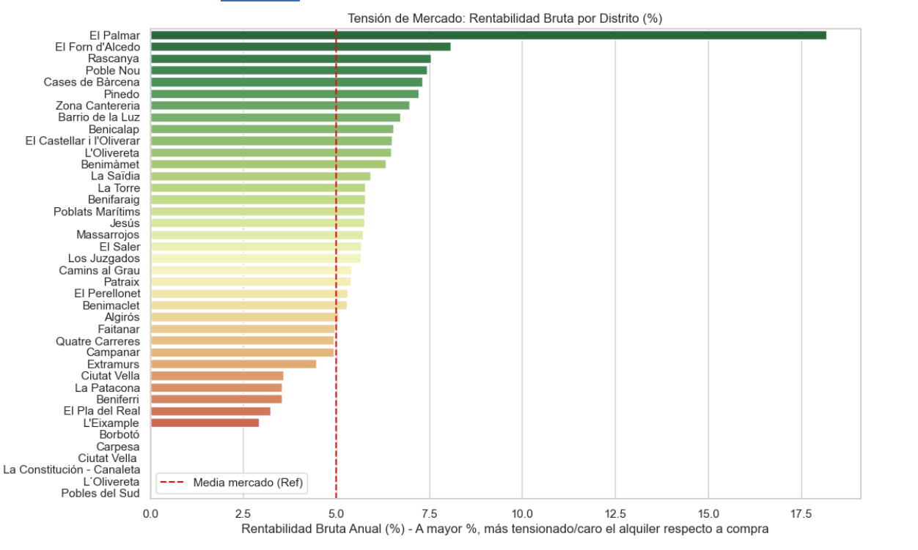
Precio Promedio según el tamaño de la Vivienda
Comentar con Anais, no etiendo mucho

Slide 14
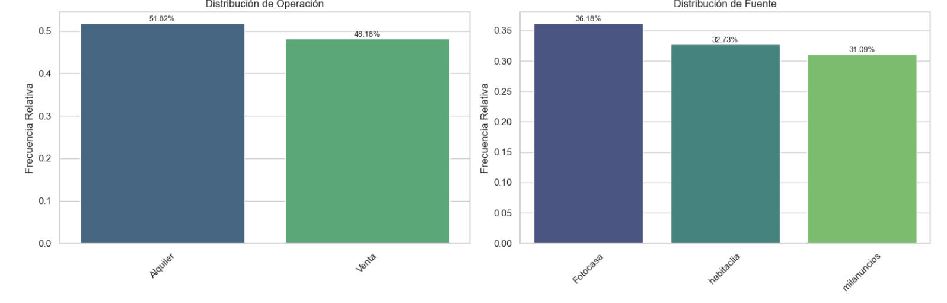
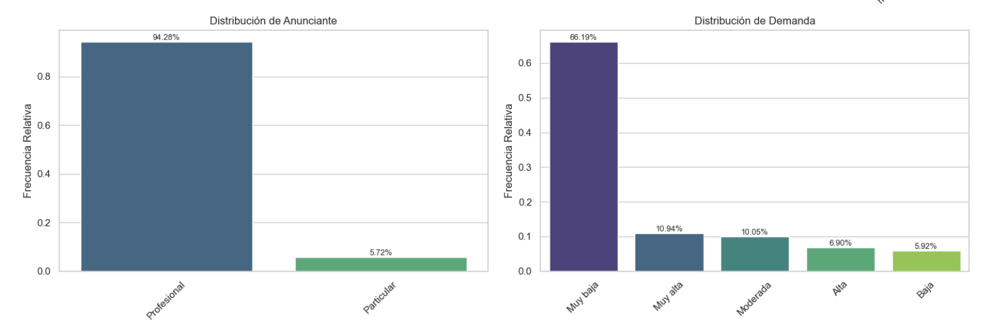
Nuestros Datos: otras caracteristicas
Eliminar?

